Slide 1

Neurons

Slide 2

Idag ska vi skapa oss en god förståelse för den mest grundläggande beståndsdelen i modern AI-utveckling
Artificial Neurons

Slide 3


Back to basics modellera
Men vänta lite nu, vad menas egentligen med en AI-modell?

Slide 4

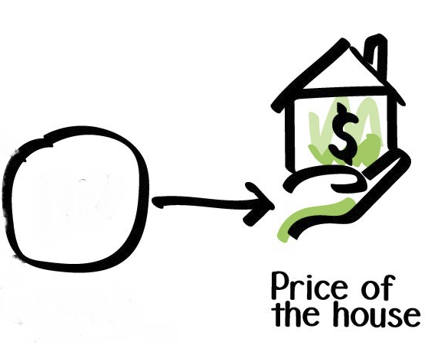
Back to basics modellera
I enkla termer är en modell, i vår kontext, ett försök att, med regler och matematik, efterlikna en viss process.
Ju bättre modellen stämmer överens med verkligheten, desto bättre anses den vara!
Exempel:
Här har vi en modell som försöker förutspå värdet av ett hus, baserat på vissa features.
Vi vet ju att det finns ett samband mellan features och priset, och det är just det sambandet vi försöker konstruera
modell

Slide 5
Back to basics modellera
Det finns oerhört många basformer av modeller vi kan använda i programmering & maskininlärning
Exempel:
Vanliga IF-satser
Decision trees
SVM
Neural Networks
Transformers (grunden till ChatGPT)
… etc
modell
Varje approach har sina egna för- och nackdelar

Slide 6
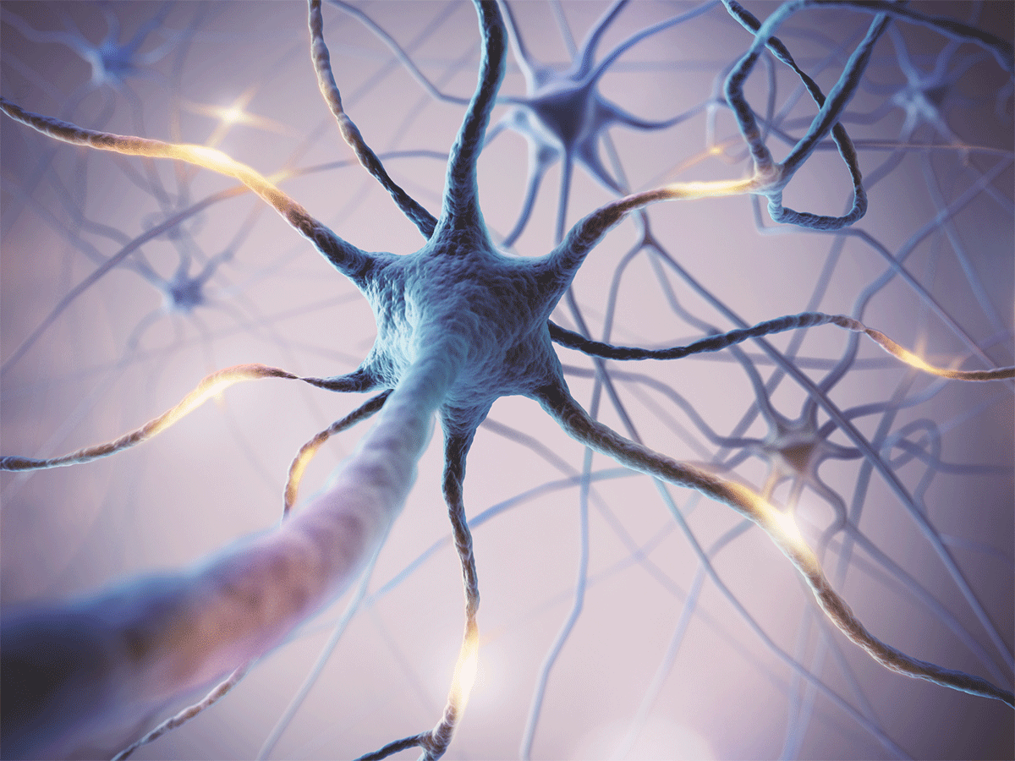
Neurala Nätverk
Bakgrund
Neurala nätverk är I grunden ett försök att försöka efterlikna (på ett mycket förenklat sätt) de biologiska nätverk av neuroner som vi har i våra hjärnor.
Våra hjärnor består i snitt av ~ 86 miljarder enstaka neuroner. Dessa neuroner ansvarar för att ta emot och skicka signaler i hjärnan.

Slide 7
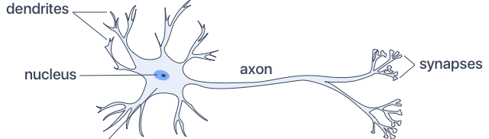
Neuroner
biologiska
Funktionen av en enstaka Neuron (förenklat):
Ta emot signaler från bla andra neuroner genom sina dendrites (som är kopplade till andra neuroner)
Dessa signaler tas emot av nucleus (cellkärnan)
Cellkärnan kan ‘bry’ sig om de olika inputsen olika mycket
Om signalerna tillsammans är tillräckligt starka, skicka då själv vidare en signal via axonen
Genom synapserna åker signalen vidare till andra neuroner

Slide 8
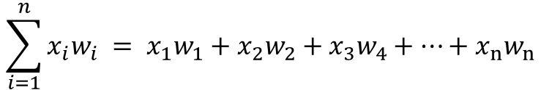

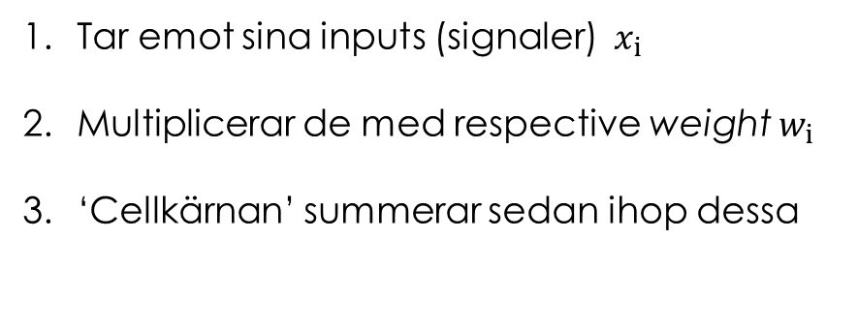
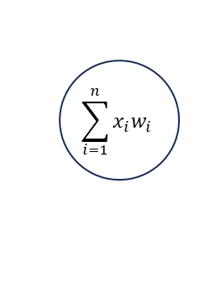




Neuroner
Artificiella
En enstaka artificiell Neuron:
inputs
$${ x}_{1}$$
$${ x}_{2}$$
$$x_{3}$$
…
$$x_{n}$$
Tar emot sina inputs (signaler) ${ x}_{i}$
Multiplicerar de med respective weight $w_{i}$
‘Cellkärnan’ summerar sedan ihop dessa
$$w_{1}$$
Summeringsfunktion
$$w_{2}$$
$$\sum_{i=1}^{n}{x_{i}w_{i}}$$
$$w_{3}$$
$$w_{n}$$
$$\sum_{i=1}^{n}{x_{i}w_{i}} = x_{1}w_{1}+x_{2}w_{2}+x_{3}w_{4}+…+x_{n}w_{n}$$

Slide 9
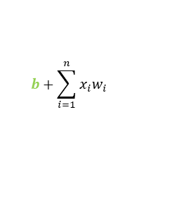
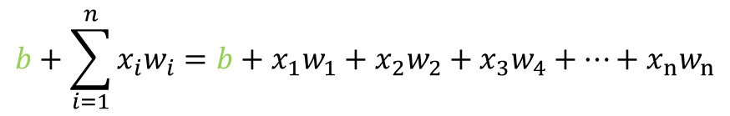
Neuroner
Artificiella
inputs
$${ x}_{1}$$
$${ x}_{2}$$
$$x_{3}$$
…
$$x_{n}$$
Det saknas faktiskt en mycket viktig input till här. Vi kallar den för bias term, och uttrycker den med symbolen b.
Den uppfyller samma roll som b i linjära modeller (exempelvis y = ax + b)
$$w_{1}$$
Summeringsfunktion
$$w_{2}$$
$$w_{3}$$
$$b+\sum_{i=1}^{n}{x_{i}w_{i}}$$
$$w_{n}$$
Vår nya summa blir då
b
$$b+\sum_{i=1}^{n}{x_{i}w_{i}}=b+x_{1}w_{1}+x_{2}w_{2}+x_{3}w_{4}+…+x_{n}w_{n}$$

Slide 10
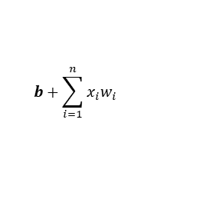
Neuroner
Artificiella
inputs
$${ x}_{1}$$
$${ x}_{2}$$
$$x_{3}$$
…
$$x_{n}$$
Vi är alldeles strax klara. Bara en till grej - en så kallad aktiveringsfunktion.
Dens uppgift är enkel:
Aktiveringsfunktionen behandlar vår summa på något sätt – och skickar därefter iväg en signal
Output från aktiveringsfunktionen blir också neuronens output
$$w_{1}$$
Summeringsfunktion
$$w_{2}$$
$$w_{3}$$
$$b+\sum_{i=1}^{n}{x_{i}w_{i}}$$
f
output
aktiveringsfunktion
$$w_{n}$$
b

Slide 11
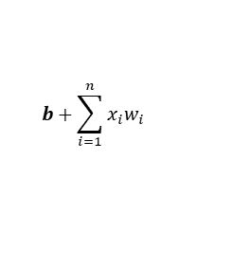
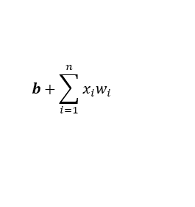
Neuroner
Artificiella
inputs
$${ x}_{1}$$
$${ x}_{2}$$
$$x_{3}$$
…
$$x_{n}$$
Det finns många typer av aktiveringsfunktioner & vi ska strax se exempel på ett par, men den enklaste av alla aktiveringsfunktioner är den linjära aktiveringsfunktionen.
Den är definierad såhär:
f( ) =
Den gör.. absolut ingenting. Den tar vår summa som input, och skickar iväg exakt samma sak som output.
Det är som att den inte existerar, egentligen.
$$w_{1}$$
Summeringsfunktion
$$w_{2}$$
$$w_{3}$$
$$b+\sum_{i=1}^{n}{x_{i}w_{i}}$$
f
output
aktiveringsfunktion
$$b+\sum_{i=1}^{n}{x_{i}w_{i}}$$
$$b+\sum_{i=1}^{n}{x_{i}w_{i}}$$
$$w_{n}$$
b
I Python ser funktionen ut såhär:
def linear_activation(summa):
return summa

Slide 12
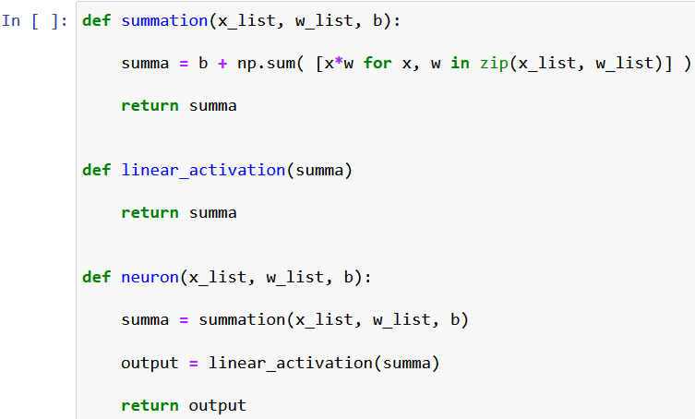
Neuroner
Artificiella
I kod kan alltså hela neuronen, med linjär aktiveringsfunktion, byggas enligt följande:
Anta att x_list och w_list är listor med n:st siffror
Anta att b är en siffra
inputs
$${ x}_{1}$$
$${ x}_{2}$$
$$x_{3}$$
…
$$x_{n}$$
$$w_{1}$$
Summeringsfunktion
$$w_{2}$$
$$w_{3}$$
$$b+\sum_{i=1}^{n}{x_{i}w_{i}}$$
f
output
aktiveringsfunktion
$$w_{n}$$
b

Slide 13
Neuroner
Artificiella
OK, hur användar man detta då?!

Slide 14
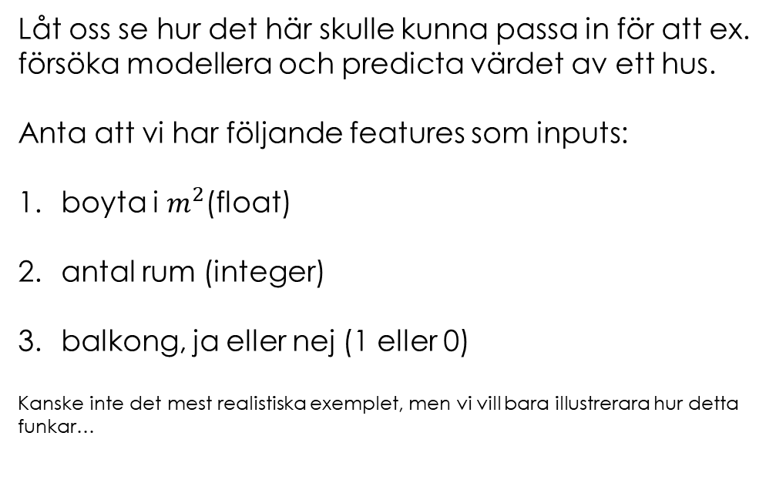


Neuroner
Artificiella
Låt oss se hur det här skulle kunna passa in för att ex. försöka modellera och predicta värdet av ett hus.
Anta att vi har följande features som inputs:
boyta i $m^{2}$(float)
antal rum (integer)
balkong, ja eller nej (1 eller 0)
Kanske inte det mest realistiska exemplet, men vi vill bara illustrerara hur detta funkar…
inputs
boyta
antal rum
balkong
Summeringsfunktion
$$w_{1}$$
$$w_{2}$$
$$b+\sum_{i=1}^{n}{x_{i}w_{i}}$$
f
output
$$w_{3}$$
aktiveringsfunktion
b

Slide 15
Neuroner
Artificiella
Anta att vi nu också använder den linjära aktiveringsfunktionen. Då blir output (som ska representera värdet av ett visst hus):
output = (boyta) • w₁ + (antal rum) • w₂ + (balkong) • w₃ + b
inputs
boyta
antal rum
balkong
Summeringsfunktion
$$w_{1}$$
$$w_{2}$$
$$b+\sum_{i=1}^{n}{x_{i}w_{i}}$$
f
output
$$w_{3}$$
aktiveringsfunktion
b
För att det här ska lyckas bli en någorlunda bra
modell för värdet på hus måste vi hitta rätt värden på w_{1,} w_{2,} w₃ & b!
Tillsammans kallas dessa för modellens parametrar och målet med vår träning är att hitta de bästa parametrarna!

Slide 16
Neuroner
Artificiella
inputs
$${ x}_{1}$$
$${ x}_{2}$$
$$x_{3}$$
…
$$x_{n}$$
Mer generellt är parametrarna för en neuron-modell alla vikterna (en för varje input) + en bias term. Dvs
w₁, w₂, w₃, …, w_{n} & b.
$$w_{1}$$
Summeringsfunktion
$$w_{2}$$
$$w_{3}$$
$$b+\sum_{i=1}^{n}{x_{i}w_{i}}$$
f
output
aktiveringsfunktion
$$w_{n}$$
Om en neuron har n st inputs, har den alltså n+1st parametrar!
b
parametrar

Slide 17
Neuroner
Artificiella
inputs
$${ x}_{1}$$
$${ x}_{2}$$
$$x_{3}$$
…
$$x_{n}$$
Så hur hittar vi optimala parametrar då?
Jo, genom träningsdata & maskininlärning!
$$w_{1}$$
Summeringsfunktion
$$w_{2}$$
$$w_{3}$$
$$b+\sum_{i=1}^{n}{x_{i}w_{i}}$$
f
output
aktiveringsfunktion
$$w_{n}$$
b
parametrar

Slide 18
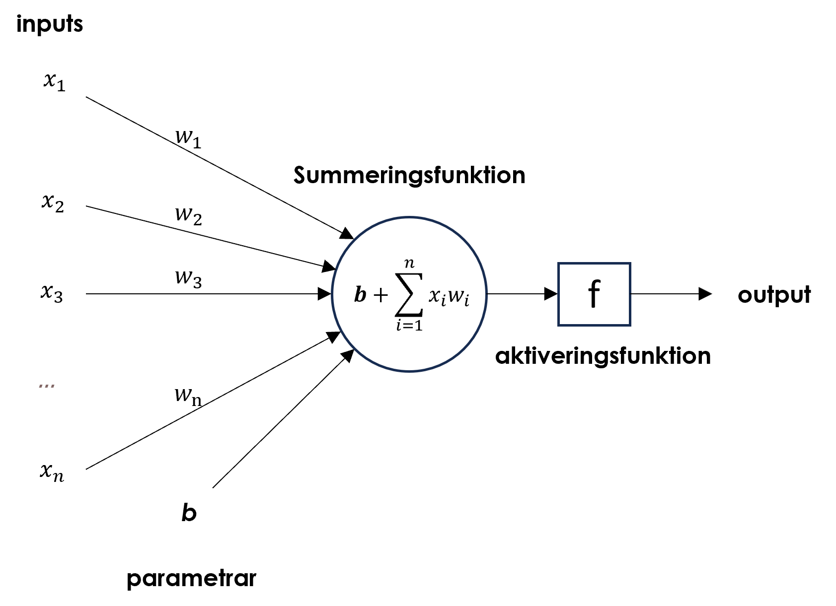
Neuroner
likheter
Artificiell neuron
Biologisk neuron
Kan få massa inputs
Bryr sig olika mycket om de olika inputsen
Samlar inputsen i cellkärnan (nucleus)
Skickar vidare signaler om inputs är tillräckligt stark
Kan få massa inputs
Bryr sig olika mycket om de olika inputsen (genom att vi multiplicerar de med olika vikter)
Samlar (summerar) i cellkärnan
Skickar vidare signaler om inputs är tillräckligt stark
Den linjära aktiveringsfunktionen skickar iväg allt, så för att åstadkomma 4. behöver vi en annan aktiveringsfunktion

Slide 19
Neuroner
Aktiveringsfunktioner
ReLU (Rectified Linear Unit) aktiveringsfunktion
Om summan av våra inputs multiplicerad med vikterna tillsammans med vår bias term är mindre än noll (dvs att inputsen är ‘svaga’) så skickar den iväg en nolla som output.
Om summan däremåt är större än noll (dvs att inputsen är ‘starka’ nog) så skickar den iväg summan som output.
def relu_activation(summa):
if summa <= 0:
return 0
else:
return summa
ReLU aktiveringsfunktionen lämpar sig väl till regression, när outputen rimligtvis inte kan vara mindre än 0. Exempelvis för husvärdering.
Den lämpar sig dock inte väl för ex. Temperatur prediktion. Temperatur kan ju vara negativt…

Slide 20
Neuroner
träning
OK, så hur går träningen till?

Slide 21
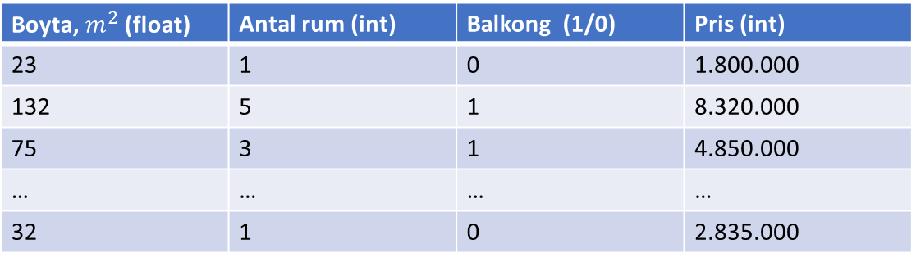
Neuroner
träning
Först behöver vi träningsdata
Training dataset
Detta är obviously ett regressions problem
Boyta, $m^{2}$ (float) | Antal rum (int) | Balkong (1/0) | Pris (int)
23 | 1 | 0 | 1.800.000
132 | 5 | 1 | 8.320.000
75 | 3 | 1 | 4.850.000
… | … | … | …
32 | 1 | 0 | 2.835.000
x₁
x₂
x₃
y_{true}
Inputs
desired output

Slide 22

Neuroner
träning
Det manuella delarna av att träna en neuron. Dvs det enda vi egentligen behöver göra.
Ta fram och förbered träningsdata
Välj en lämplig loss-funktion (MAE för regression).
Skapa en modell i PyTorch (mer om detta nästa lektion)
I princip som ni gjort tidigare – pyttesmå skillnader
literally en rad, inte svårare än så
Busenkelt detta ska ni få se! Literally ett par rader kod
När ni skapat en modell, så initieras dess parametrar helt at random. Detta sker helt automatiskt av PyTorch och vi behöver inte bry oss.

Slide 23
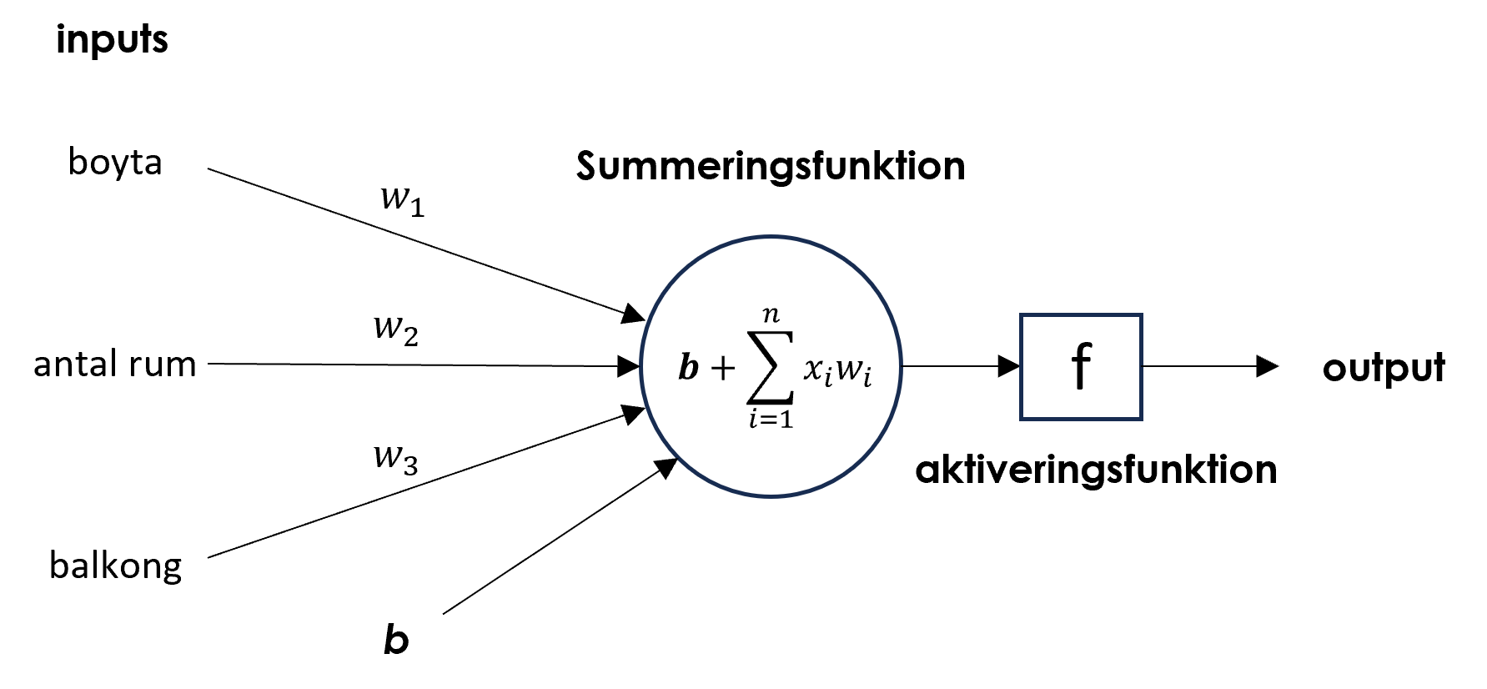





Neuroner
träning
Träningsfasen, överblick
Training dataset
$$w_{1}=w_{1}−0.001⋅L_{w_{1}}^{′}$$
loss_function(y_true, y_pred)
$$w_{2}=w_{2}−0.001⋅L_{w_{2}}^{′}$$
$$w_{3}=w_{3}−0.001⋅L_{w_{3}}^{′}$$
$$b =b − 0.001⋅L_{b}^{′}$$
parametrar
1. Ta ett par training samples
2. Skicka training samples genom din modell, samla outputs (y_{pred})
3. Jämför outputs (y_{pred}) med y_{true}, och beräkna din loss
4. Utför gradient descent på alla din parametrar, för att hitta nästa värde
Repetera 1-4 tills din loss-function verka ha nått sitt minimum!
Vi kommer se hur detta går till nästa lektion
Allt detta görs automatiskt!!

